Slide 1

judul
PAPARAN LAPORAN AKHIR AKSI PERUBAHAN
SISTEM INFORMASI ADMINISTRASI SURAT DINAS (SIMAS UDIN)
PADA RUMKIT BHAYANGKARA PALEMBANG
Oleh:
NYIMAS NOVITA ARIA DARINI, S.Si
NOSIS : 202003071338
Palembang, Juni 2020

Slide 2


Latar belakang
LATAR BELAKANG BELUM
KENDALA
BELUM ADA FORMAT BAKU DALAM PENGELOLAAN ARSIP
PENYIMPANAN ARSIP MASIH METODE KONVENSIONAL
PENGELOLAAN ARSIP SURAT MASIH BELUM EFEKTIF UNTUK MENDUKUNG PROG PEMERINTAH “PAPPERLESS”
PENGARSIPAN SURAT MASUK DAN KELUAR YANG TIDAK RAPI
INOVASI:
APLIKASI
“SIMAS UDIN”
PELAPORAN SURAT YG DIHARAPKAN:
“CEPAT, MUDAH, & TEPAT”
TUPOKSI
AKIBAT
TUJUAN
PENYAJIAN DATA SURAT LAMBAT
PERBEDAAN DATA SURAT
TERCAPAINYA MANAJEMEN SURAT BERBASIS DIGITAL DAN DAPAT DIIMPLEMENTASIIKAN DG BAIK
MEMPERKECIL RESIKO KEHILANGAN DANKERUSAKAN DALAM PROSES PENGARSIPAN

Slide 3

TUJUAN
TUJUAN AKSI PERUBAHAN
JANGKA PENDEK
JANGKA MENENGAH
JANGKA PANJANG
TERLAKSANANYA MANAJEMEN SURAT RUMKIT BHAYANGKARA PALEMBANG YANG CEPAT DAN TEPAT MELALUI:
TERBANGUNNYA APLIKASI
TERSEDIANYA BUKU PANDUAN
TERLAKS SOSIALISASI
MENGEMBANGKAN APLIKASI SIMAS UDIN UNTUK DIIMPLEMENTASIKAN SECARA ONLINE DI RUMKIT BHAYANGKARA PALEMBANG
TERBANGUNNYA SISTEM INFORMASI ADMINISTRASI SURAT DINAS SECARA ONLINE DAN DAPAT DIIMPLEMENTASIKAN DI SELURUH SATKER/SATWIL JAJARAN POLDA SUMSEL.

Slide 4
MANFAAT
MANFAAT AKSI PERUBAHAN
INTERNAL
Pelayanan administrasi menjadi cepat, efesien dan efektif;
Pengelolaan dan pemeliharaan surat dan dokumentasi sbg arsip lebih efektif dan efisien;
Meningkatnya kesadaran seluruh personel akan pentingnya arsip yang ada ;
Penyimpanan arsip administrasi menjadi lebih baik karna berbasis sistem aplikasi.
EKSTERNAL
Terciptanya kerjasama dan koordinasi yang baik antar Subbagrenmin dan Stakeholder pada pengelolaan dan pemeliharaan arsip;
Tidak adanya temuan dalam pemeriksaan dari aparat internal dan eksternal;
Meningkatkan kinerja pada fungsi admiistrasi sehingga tersipta profesionalitas yang lebih baik.

Slide 5

RUNAG LINGKUP
RUANG LINGKUP AKSI PERUBAHAN
RUANG LINGKUP DALAM PELAKSANAAN AKSI PERUBAHAN INI DIFOKUSKAN KEPADA :
“SISTEM INFORMASI MANAJEMEN ADMINISTRASI SURAT DINAS (SIMAS UDIN) PADA RUMKIT BHAYANGAKARA PALEMBANG

Slide 6

OUTPUT
OUTPUT KUNCI AKSI PERUBAHAN
TERSUSUNNYA BUKU
PANDUAN
APLIKASI
“SIMAS UDIN”
TERLAKS
SOSIALISASI
APLIKASI
“SIMAS UDIN”
TERBANGUNNYA APLIKASI
“SIMAS UDIN”

Slide 7
MILESTONES
PENTAHAPAN AKSI PERUBAHAN
NO | MAJOR EVENT / MILESTONES | WAKTU | TAHUN 2020 |  |  |  |  |  |  |  |  |  |  |  |  |  | TAHUN 2021
 |  |  | SEPTEMBER |  |  |  | OKTOBER |  |  |  | NOVEMBER |  |  |  |  | DESEMBER | JAN s.d. DES
 |  |  | I | II | III | IV | I | II | III | IV | I | II | III | IV | V
JANGKA PENDEK
A | PERENCANAAN
1 | Menghadap Sponsor dan Mentor menyampaikan RAP. | 6 April 2020
2 | Mengumpulkan calon Tim efektif untuk menyampaikan rencana aksi perubahan | 7 April 2020
3 | Koordinasi dengan programmer mengenai pembuatan aplikasi “SIMAS UDIN” | 8 April 2020
4 | Penandatanganan perjanjian kerjasama pembuatan aplikasi “SIMAS UDIN” dan mengumpulkan data pendukung terkait aksi perubahan | 9 April 2020
B | PENGORGANISASIAN
1 | Pembentukan tim efektif | 13 April 2020
2 | Pembuatan sprin tim efektif dan undangan rapat tim efektif | 14-15 April 2020
3 | Pendistribusian sprin dan undangan rapat kepada tim efektif | 16 April 2020
4 | Rapat Tim efektif & Menjelaskan tugas masing masing personel yg terlibat dlm tim efektif | 17 April 2020
C | PELAKSANAAN
1 | Pembuatan aplikasi “SIMAS UDIN” | 20 April – 4 Mei 2020
2 | Pembuatan buku panduan aplikasi “SIMAS UDIN” | 6 Mei 2020
3 | Uji coba dan penyempurnaan aplikasi “SIMAS UDIN” | 6 Mei 2020
4 | Sosialisasi Aplikasi “SIMAS UDIN” di Rumkit Bhayangkara Palembang | 6 Mei 2020
5 | Implementasi Aplikasi “SIMAS UDIN” di Rumkit Bhayangkara Palembang | 4 – 15 Mei 2020
D | EVALUASI
1 | Penyusunan questioner evaluasi | 18 Mei 2020
2 | Monitoring dan evaluasi terhadap aksi perubahan | 19 Mei 2020
3 | Penyampaian evaluasi | 29 Mei 2020
4 | Penyusunan Laporan akhir pelaksanaan aksi perubahan | 26 Mei – 3 Juni 2020
JANGKA MENENGAH
 | Mengaplikasikan Sistem Informasi Manajemen Administrasi Surat Dinas (SIMAS UDIN) Pada Rumah Sakit Bhayangkara Palembang untuk selanjutnya dilaporkan ke Satuan atas (SSDM Polri) secara berkala sehingga terbangun sistem iinformasi data terkait Indeks Profesionalitas ASN (SIPIPA) di Polda Sumsel.
JANGKA PANJANG
 | Terintegrasinya Sistem Informasi Penilaian Indeks Profesionalitas ASN (SIPIPA) Polda Sumsel secara online.

Slide 8
IDEN STAKE
IDENTIFIKASI STAKEHOLDERS
Setelah Aksi Perubahan
NO | URAIAN | POSISI | PENGARUH | NILAI
A. | Stakeholder Internal
1 | Karumkit Bhayangkara Palembang, AKBP Dr Wahono Edhi Prastowo, Sp.PD., FINASIM (Sponsor) memiliki pengaruh dan peran yang tinggi serta sangat mendukung dalam menentukan keberhasilan maupun kegagalan Aksi Perubahan. | (Promoters) ++++ | Sangat Tinggi | 10
2 | Kasubbag Renmin Penata Julianti Nitarina, S.K.M., M.Kes. (Mentor) memiliki pengaruh dan peran yang tinggi serta sangat mendukung dalam menentukan keberhasilan maupun kegagalan Aksi Perubahan. | (Promoters) ++++ | Sangat Tinggi | 9
3 | Kaurren Subbag Renmin Memiliki pengaruh sedang dan peran sedang dan sangat mendukung karena menyadari pentingnya aksi perubahan yang dibuat merupakan Tupoksi Kaurtu. | (Latens) +++ | Sedang | 5
4 | Kaurmin Subbag Renmin memiliki pengaruh sedang dan peran sedang dan sangat mendukung karena menyadar pentingnya aksi perubahan yang dibuat merupakan Tupoksi Kaurtu | (Latens) +++ | Sedang | 5
5 | Kaurkeu Subbag Renmin memiliki pengaruh sedang dan peran sedang dan sangat mendukung karena menyadari pentingnya aksi perubahan yang dibuat merupakan Tupoksi Kaurtu . | (Latens) +++ | Sedang | 5
6 | Banum Urren, Banum Urmin, Banum Urtu dan Banum Urkeu Sebagai tim efektif yang memiliki pengaruh rendah namun peran tinggi dan mendukung karena berkaitan langsung dengan lokus aksi perubahan. | (Defenders) +++ | Rendah | 2

Slide 9
NO | URAIAN | POSISI | PENGARUH | NILAI
B. | Stakeholder Eksternal
1 | Wakarumkit memiliki pengaruh tinggi namun peran tinggi dan mendukung dalam aksi perubahan karena menyadari pentingnya aksi perubahan yang dibuat. | (Promoter) +++ | Sedang | 7
2 | Kasubbag Wasintern memiliki pengaruh sedang namun peran rendah tetapi mendukung dalam aksi perubahan karena menyadari pentingnya aksi perubahan yang dibuat. | (Latens) +++ | Sedang | 6
3 | Kasubbag Binfung memiliki pengaruh sedang namun peran rendah tetapi mendukung dalam aksi perubahan karena menyadari pentingnya aksi perubahan yang dibuat. | (Latens) +++ | Sedang | 6
4 | Kasubbidyanmeddokpol memiliki pengaruh sedang namun peran rendah tetapi mendukung dalam aksi perubahan karena menyadari pentingnya aksi perubahan yang dibuat. | (Latens) +++ | Sedang | 6
5 | Kasubbidjangmedum memiliki pengaruh sedang namun peran rendah tetapi mendukung dalam aksi perubahan karena menyadari pentingnya aksi perubahan yang dibuat. | (Latens) +++ | Sedang | 6

Slide 10
NO | URAIAN | POSISI | PENGARUH | NILAI
B. | Stakeholder Eksternal
6 | Paur Kaur Subbagwasintern Memiliki pengaruh sedang dan peran rendah dalam aksi perubahan karena menyadari pentingnya aksi perubahan yang dibuat. | (Latens) +++ | Sedang | 5
7 | Para Kaur Subbagbinfung Memiliki pengaruh sedang dan peran rendah tetapi mendukung dalam aksi perubahan karena menyadari pentingnya aksi perubahan yang dibuat. | (Latens) +++ | Sedang | 5
8 | Para Kaur Subbidjangmedum Memiliki pengaruh sedang dan peran rendah tetapi mendukung dalam aksi perubahan karena menyadari pentingnya aksi perubahan yang dibuat. | (Latens) +++ | Sedang | 5
9 | Para Kaur Subbidjangmedum Memiliki pengaruh sedang dan peran rendah tetapi mendukung dalam aksi perubahan karena menyadari pentingnya aksi perubahan yang dibuat. | (Latens) +++ | Sedang | 5
10 | Para Pamin Subbidyanmeddokpol Memiliki pengaruh sedang dan peran rendah tetapi mendukung dalam aksi perubahan karena menyadari pentingnya aksi perubahan yang dibuat. | (Latens) +++ | Sedang | 5

Slide 11
NO | URAIAN | POSISI | PENGARUH | NILAI
B. | Stakeholder Eksternal
11 | Para Pamin Subbidjangmedum Memiliki pengaruh sedang dan peran rendah tetapi mendukung dalam aksi perubahan karena menyadari pentingnya aksi perubahan yang dibuat. | (Latens) +++ | Sedang | 5
12 | Para Banum Subbagwasintern Memiliki pengaruh rendah dan peran rendah tetapi mendukung dalam aksi perubahan karena menyadari pentingnya aksi perubahan yang dibuat. | (Latens) +++ | Sedang | 5
13 | Para Banum Subbagbinfung Memiliki pengaruh rendah dan peran rendah tetapi mendukung dalam aksi perubahan karena menyadari pentingnya aksi perubahan yang dibuat. | (Latens) +++ | Sedang | 5
14 | Para Banum Subbidyanmeddokpol Memiliki pengaruh rendah dan peran rendah tetapi mendukung dalam aksi perubahan karena menyadari pentingnya aksi perubahan yang dibuat. | (Latens) +++ | Sedang | 5
15 | Para Banum Subbidjangmedum Memiliki pengaruh rendah dan peran rendah tetapi mendukung dalam aksi perubahan karena menyadari pentingnya aksi perubahan yang dibuat. | (Latens) +++ | Sedang | 5

Slide 12

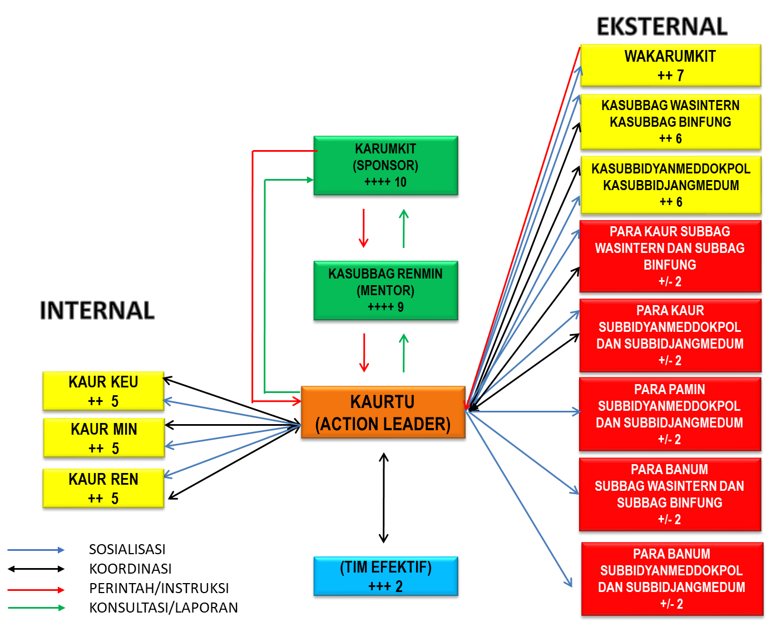
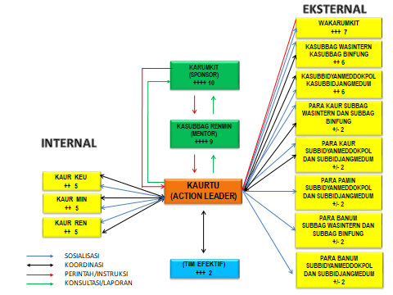
PETA JEJARING
Sebelum
Sesudah

Slide 13
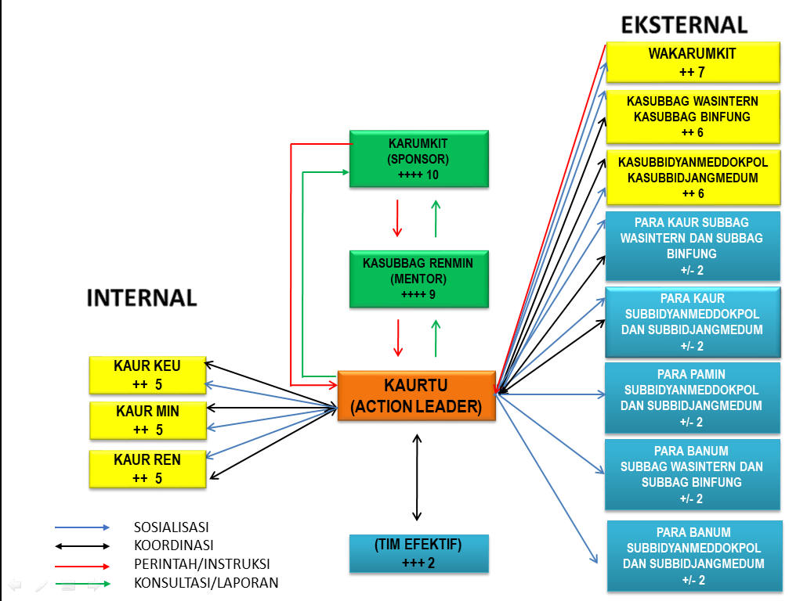
PETA JEJARING
Sebelum
Sesudah

Slide 14
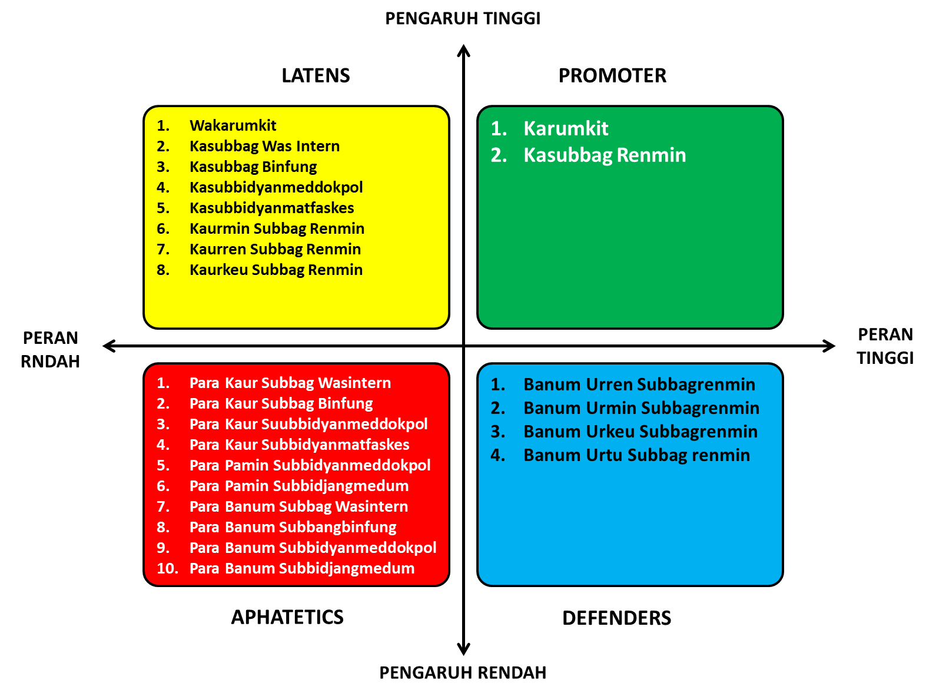
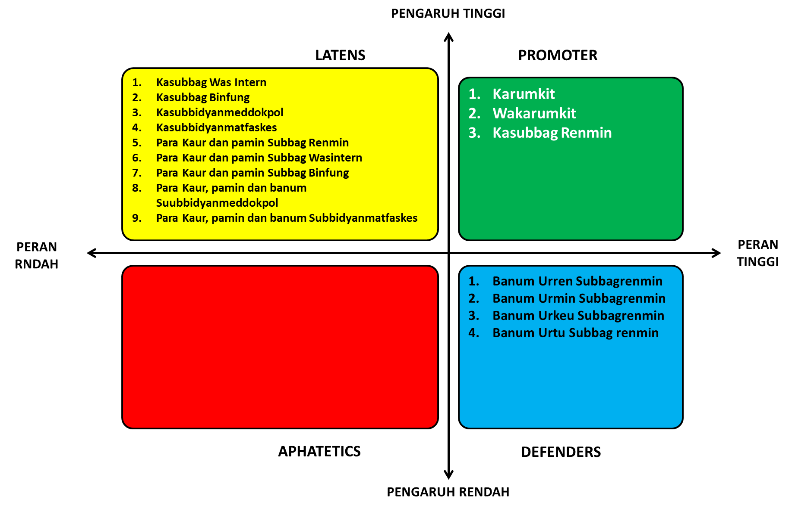
KUADRAN
KUADRAN STAKEHOLDERS
Sesudah
Sebelum
Keterangan :
Promoters : Pengaruh tinggi Ketertarikan tinggi
Defenders : Pengaruh rendah Ketertarikan tinggi
Latens : Pengaruh tinggi Ketertarikan rendah
Apathetic : Pengaruh rendah Ketertarikan rendah

Slide 15

“SIMAS UDIN”
BUKU PANDUAN
SISTEM INFORMASI MANAJEMEN ADMINISTRASI SURAT DINAS (SIMAS UDIN)
Disusun Oleh :
Nyimas Novita Aria Darini.,S.Si.
Peserta Pelatihan Kepemimpinan Pengawas Angkatan II TA. 2020

Slide 16



TRIMS
Sekian dan Terima Kasih

